Slide 1
Digitale Bildverarbeitung
Detektion von
Höchstgeschwindigkeitsschildern
Michael Horn & Andrej Lisnitzki

Slide 2
Aufgabenstellung
Alle deutschen Höchstgeschwindigkeitsschilder detektieren
Geschwindigkeitswert mit OCR erkennen und ausgeben
Erkanntes Schild mit BoundingBox hervorheben
Ergebnis in XML-Datei eintragen

Slide 3
Ideen
Erkennung der roten Bereiche und Hervorhebung
Kreiserkennung mit Hough-Circles
  https://epb.bibl.th-koeln.de/files/176/Spalthoff_Felix.pdf (21.06.2016)
Selektion der relevanten Bereiche
Zeichenerkennung in selektierten Bereichen mit OCR
Patternmatching mit möglichen Geschwindigkeiten
Hervorhebung der erkannten Schilder

Slide 4
Ablauf
Selektion der roten Bereiche
Entfernung der unnötigen
Information
Zeichnung von Bounding-Box und
der Geschwindigkeit
Kreiserkennung mit Hough-Circles
Binarisierung
Eintragung der Information
In XML-Datei
Kreismittelpunktkontrolle
Zeichenerkennung mit OCR
Speicherung der Resultate
Festlegung und Ausschneiden
von RIO
Patternmatching mit
Geschwindigkeiten

Slide 5
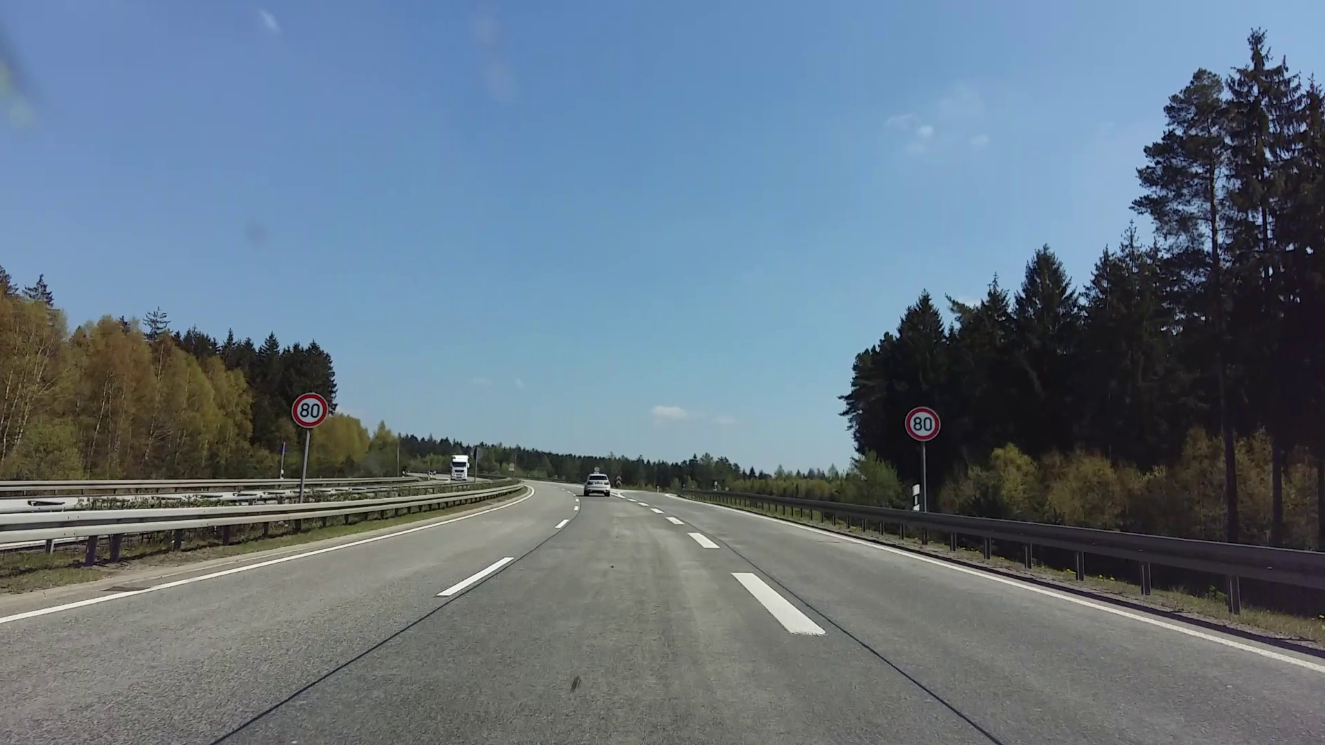
Ablauf

Slide 6
Ablauf
Selektion der roten Bereiche
Entfernung der unnötigen
Information
Zeichnung von Bounding-Box und
der Geschwindigkeit
Kreiserkennung mit Hough-Circles
Binarisierung
Eintragung der Information
In XML-Datei
Kreismittelpunktkontrolle
Zeichenerkennung mit OCR
Speicherung der Resultate
Festlegung und Ausschneiden
von RIO
Patternmatching mit
Geschwindigkeiten

Slide 7
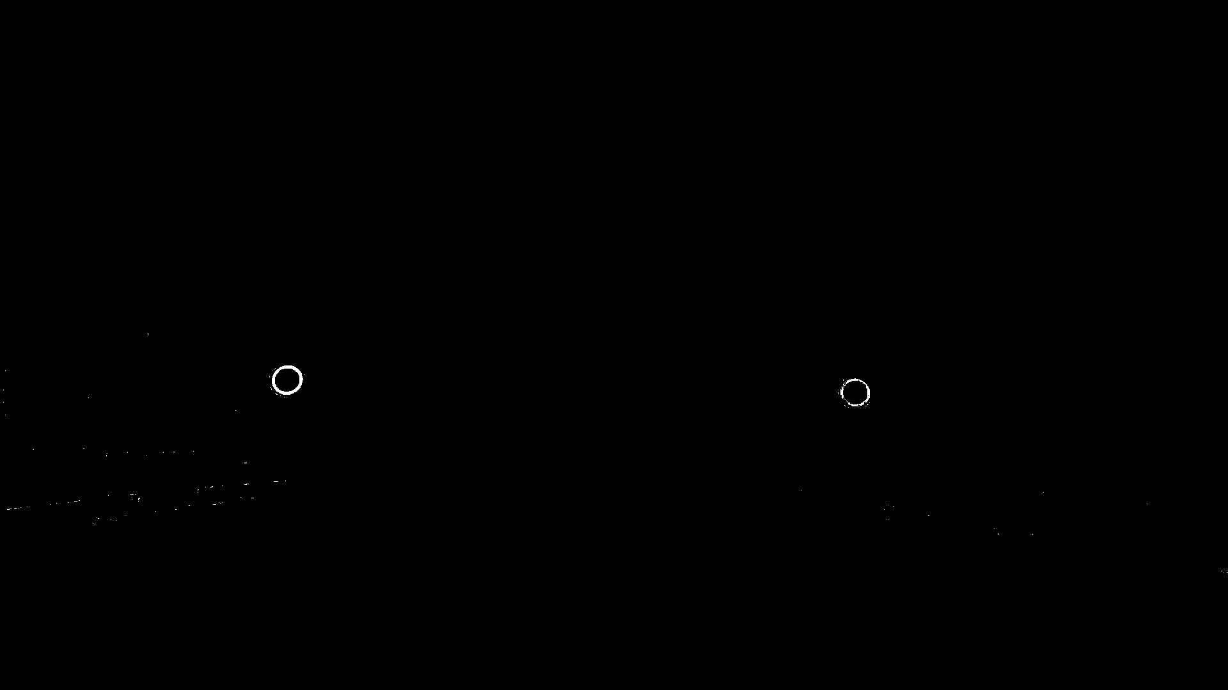
Ablauf

Slide 8

Ablauf

Slide 9
Ablauf
Selektion der roten Bereiche
Entfernung der unnötigen
Information
Zeichnung von Bounding-Box und
der Geschwindigkeit
Kreiserkennung mit Hough-Circles
Binarisierung
Eintragung der Information
In XML-Datei
Kreismittelpunktkontrolle
Zeichenerkennung mit OCR
Speicherung der Resultate
Festlegung und Ausschneiden
von RIO
Patternmatching mit
Geschwindigkeiten

Slide 10
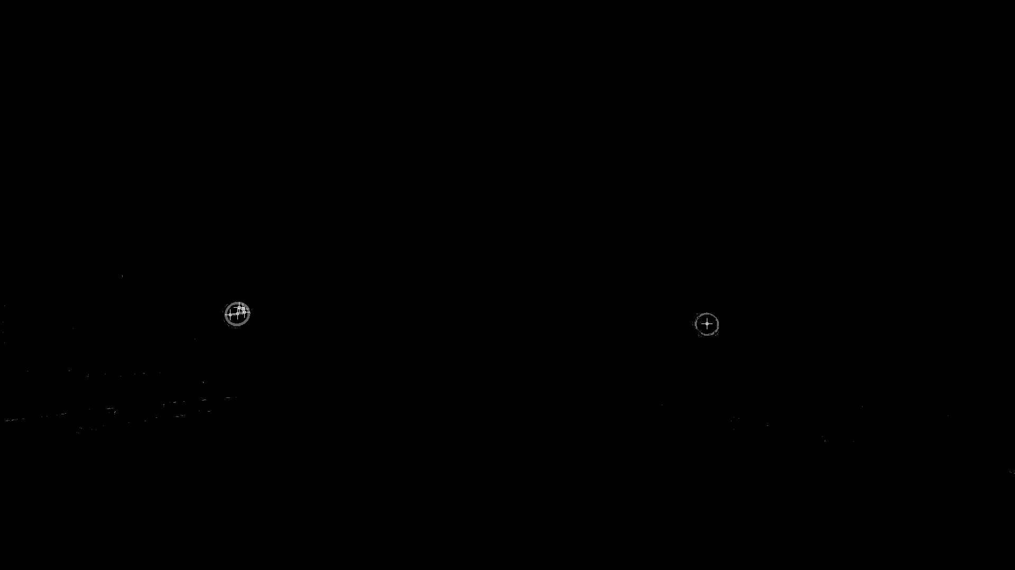
Ablauf

Slide 11

Ablauf

Slide 12
Ablauf
Selektion der roten Bereiche
Entfernung der unnötigen
Information
Zeichnung von Bounding-Box und
der Geschwindigkeit
Kreiserkennung mit Hough-Circles
Binarisierung
Eintragung der Information
In XML-Datei
Kreismittelpunktkontrolle
Zeichenerkennung mit OCR
Speicherung der Resultate
Festlegung und Ausschneiden
von RIO
Patternmatching mit
Geschwindigkeiten

Slide 13
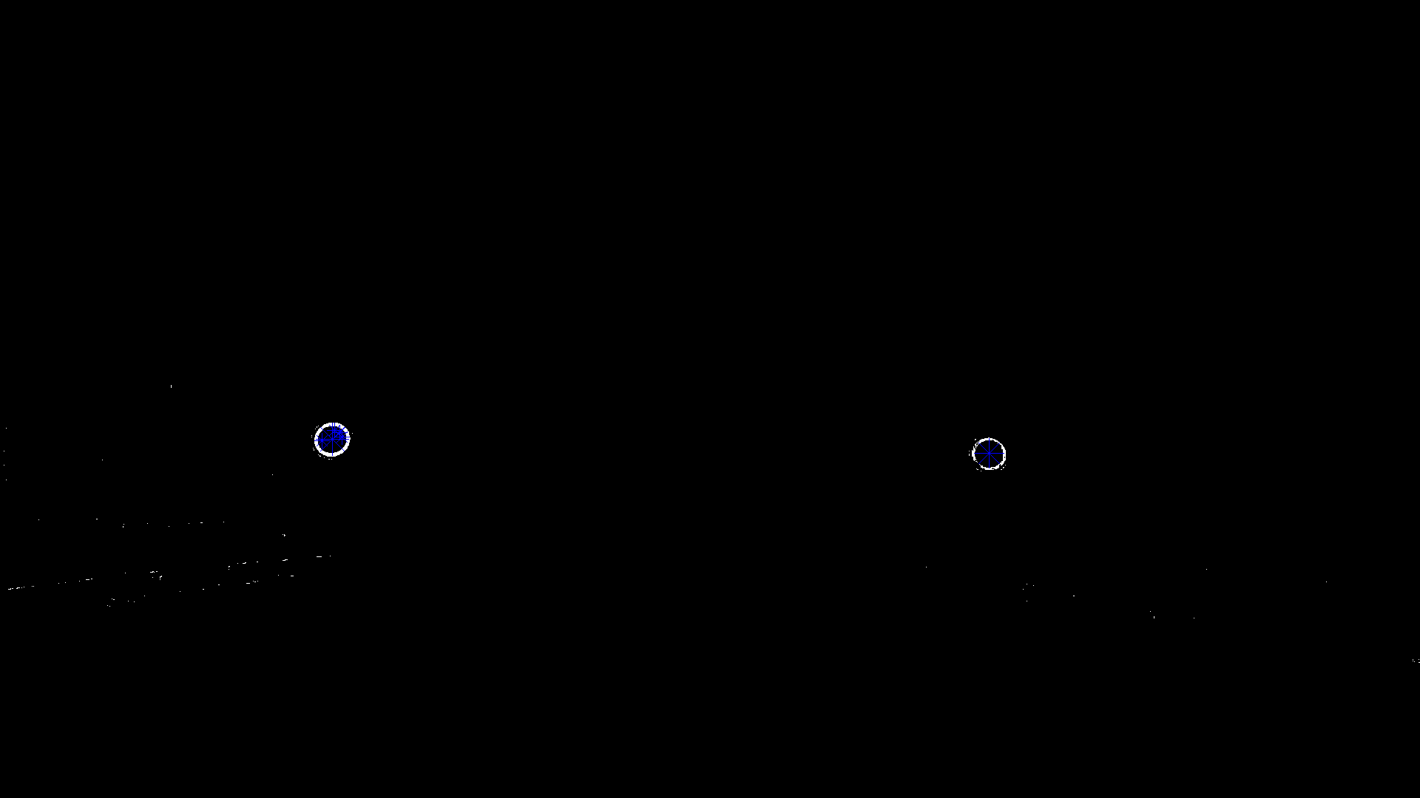
Ablauf

Slide 14

Ablauf

Slide 15
Ablauf
Selektion der roten Bereiche
Entfernung der unnötigen
Information
Zeichnung von Bounding-Box und
der Geschwindigkeit
Kreiserkennung mit Hough-Circles
Binarisierung
Eintragung der Information
In XML-Datei
Kreismittelpunktkontrolle
Zeichenerkennung mit OCR
Speicherung der Resultate
Festlegung und Ausschneiden
von RIO
Patternmatching mit
Geschwindigkeiten

Slide 16
Ablauf
Selektion der roten Bereiche
Entfernung der unnötigen
Information
Zeichnung von Bounding-Box und
der Geschwindigkeit
Kreiserkennung mit Hough-Circles
Binarisierung
Eintragung der Information
In XML-Datei
Kreismittelpunktkontrolle
Zeichenerkennung mit OCR
Speicherung der Resultate
Festlegung und Ausschneiden
von RIO
Patternmatching mit
Geschwindigkeiten

Slide 17
Ablauf
Selektion der roten Bereiche
Entfernung der unnötigen
Information
Zeichnung von Bounding-Box und
der Geschwindigkeit
Kreiserkennung mit Hough-Circles
Binarisierung
Eintragung der Information
In XML-Datei
Kreismittelpunktkontrolle
Zeichenerkennung mit OCR
Speicherung der Resultate
Festlegung und Ausschneiden
von RIO
Patternmatching mit
Geschwindigkeiten

Slide 18
Ablauf

Slide 19
Ablauf
Selektion der roten Bereiche
Entfernung der unnötigen
Information
Zeichnung von Bounding-Box und
der Geschwindigkeit
Kreiserkennung mit Hough-Circles
Binarisierung
Eintragung der Information
In XML-Datei
Kreismittelpunktkontrolle
Zeichenerkennung mit OCR
Speicherung der Resultate
Festlegung und Ausschneiden
von RIO
Patternmatching mit
Geschwindigkeiten

Slide 20
Ablauf
Selektion der roten Bereiche
Entfernung der unnötigen
Information
Zeichnung von Bounding-Box und
der Geschwindigkeit
Kreiserkennung mit Hough-Circles
Binarisierung
Eintragung der Information
In XML-Datei
Kreismittelpunktkontrolle
Zeichenerkennung mit OCR
Speicherung der Resultate
Festlegung und Ausschneiden
von RIO
Patternmatching mit
Geschwindigkeiten

Slide 21
Ablauf
Selektion der roten Bereiche
Entfernung der unnötigen
Information
Zeichnung von Bounding-Box und
der Geschwindigkeit
Kreiserkennung mit Hough-Circles
Binarisierung
Eintragung der Information
In XML-Datei
Kreismittelpunktkontrolle
Zeichenerkennung mit OCR
Speicherung der Resultate
Festlegung und Ausschneiden
von RIO
Patternmatching mit
Geschwindigkeiten

Slide 22

Ablauf

Slide 23
Ablauf

Slide 24
Ablauf
Selektion der roten Bereiche
Entfernung der unnötigen
Information
Zeichnung von Bounding-Box und
der Geschwindigkeit
Kreiserkennung mit Hough-Circles
Binarisierung
Eintragung der Information
In XML-Datei
Kreismittelpunktkontrolle
Zeichenerkennung mit OCR
Speicherung der Resultate
Festlegung und Ausschneiden
von RIO
Patternmatching mit
Geschwindigkeiten

Slide 25
Ablauf
Selektion der roten Bereiche
Entfernung der unnötigen
Information
Zeichnung von Bounding-Box und
der Geschwindigkeit
Kreiserkennung mit Hough-Circles
Binarisierung
Eintragung der Information
In XML-Datei
Kreismittelpunktkontrolle
Zeichenerkennung mit OCR
Speicherung der Resultate
Festlegung und Ausschneiden
von RIO
Patternmatching mit
Geschwindigkeiten

Slide 26
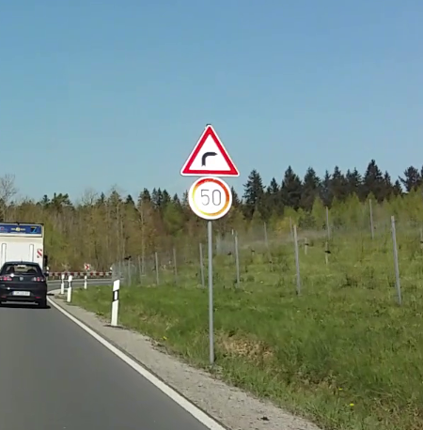
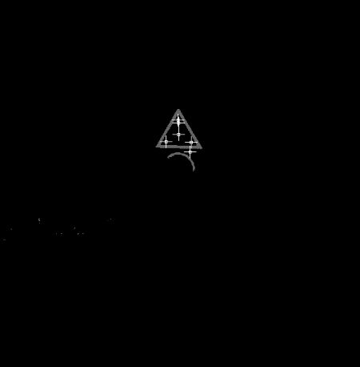
Fehlschläge

Slide 27
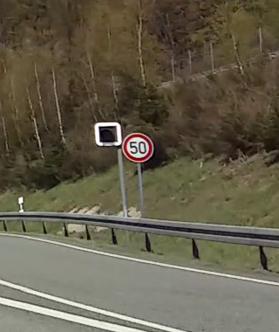
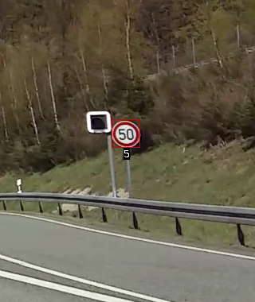
Fehlschläge

